Slide 1

CHEERS
分治法的威力 —— 归并排序
（上）
授课人：
授课时间：

Slide 2

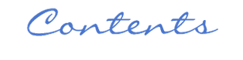
01.
课程信息
02.
学习目标
目录
03.
05.
分治法精讲
归并排序原理
04.
06.
分治法可视化
归并排序可视化

Slide 3
07.
合并两个有序数组
08.
merge函数手动模拟
目录
09.
11.
merge函数代码精讲
复杂度分析
10.
12.
归并排序完整代码
稳定性分析

Slide 4

目录
14.
课堂练习
13.
15.
实战演练
小结与预告

Slide 5



01
课程信息

Slide 6

课程信息
分治法的威力 —— 归并排序
本节课分上下两部分，课程较难
要求掌握分治思想，理解归并流程
讲师：
日期：

Slide 7
02
学习目标

Slide 8

核心思想
分治法思想
掌握分治法（Divide and Conquer）的核心思想：分解、解决、合并，是高效解决问题的关键方法。
归并排序原理
理解归并排序的基本原理和合并过程，通过递归分解和合并实现高效排序。
实现技巧
学会实现 `merge` 函数，掌握双指针技巧，能够手动模拟归并排序的分割与合并过程。

Slide 9

学习目标总结
目标总结
通过本节课的学习，学员能够掌握分治法的核心思想，理解归并排序的原理和实现方法，为后续学习打下坚实基础。

Slide 10
03
分治法精讲

Slide 11

分治法核心
解决
分解
递归解决每个小问题，利用递归的特性逐步解决分解后的小问题。
将大问题拆分成多个小问题，是分治法的第一步，通过分解降低问题的复杂度。
合并
将小问题的解合并成大问题的解，完成整个问题的求解过程。

Slide 12

示例
示例说明
示例：二分查找、归并排序，通过具体示例帮助理解分治法的应用。

Slide 13
04
分治法可视化

Slide 14

动画演示
分割过程
动画演示：将一个数组不断分割成更小的数组，直到每个数组只包含一个元素，直观展示递归分解的过程。

Slide 15
05
归并排序原理

Slide 16

核心思想
分割与合并
递归公式
核心思想：将数组分成两半，分别排序，然后合并，通过递归实现高效排序。
递归公式merge_sort(arr)=merge(merge_sort(arr[:mid]),merge_sort(arr[mid:]))
清晰表达归并排序的递归逻辑。
终止条件
终止条件：当数组长度 ≤ 1 时，直接返回，是递归的终止条件。

Slide 17
06
归并排序可视化

Slide 18

动画演示
分割过程
合并过程
分割过程：将数组不断分成两半，通过动画直观展示分割过程。
合并过程：将两个有序数组合并成一个有序数组，通过动画展示合并过程。
示例数组
示例数组：[5, 2, 9, 1, 5, 6]，通过具体数组展示归并排序的全过程。

Slide 19
07
合并两个有序数组

Slide 20


问题定义
输入输出
输入：两个有序数组 `left` 和 `right`，输出：一个合并后的有序数组，明确问题的输入输出。
手动模拟
手动模拟：合并 [1, 3, 5] 和 [2, 4, 6]，通过手动模拟加深对合并过程的理解。
关键点
关键点：双指针技巧，通过双指针实现高效的合并操作。

Slide 21
08
merge函数手动模拟

Slide 22

模拟步骤
初始化指针
比较与移动
初始化两个指针 i = 0 和 j = 0，分别指向 left 和 right 的起始位置，开始合并过程。
比较 left[i] 和 right[j]，将较小的元素加入结果数组，并移动对应的指针，逐步完成合并。
处理剩余
重复比较与移动，直到一个数组被完全遍历，将另一个数组的剩余部分直接追加到结果数组，完成合并。

Slide 23

示例
示例过程
示例：left = [1, 3, 5]，right = [2, 4, 6]，通过具体示例展示合并过程。

Slide 24
09
merge函数代码精讲

Slide 25

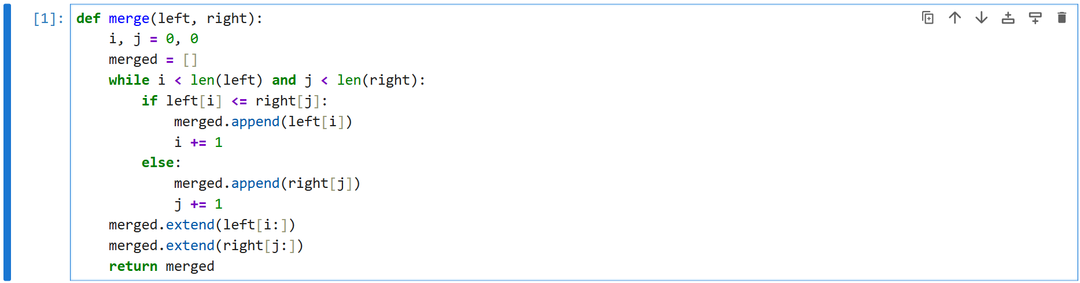
Python实现
代码展示
关键点
关键点：双指针 i 和 j 用于遍历两个数组，比较后将较小的元素加入结果数组，最后处理剩余的元素。

Slide 26
Python实现
代码展示
关键点
关键点：双指针 i 和 j 用于遍历两个数组，比较后将较小的元素加入结果数组，最后处理剩余的元素。

Slide 27
10
归并排序完整代码

Slide 28
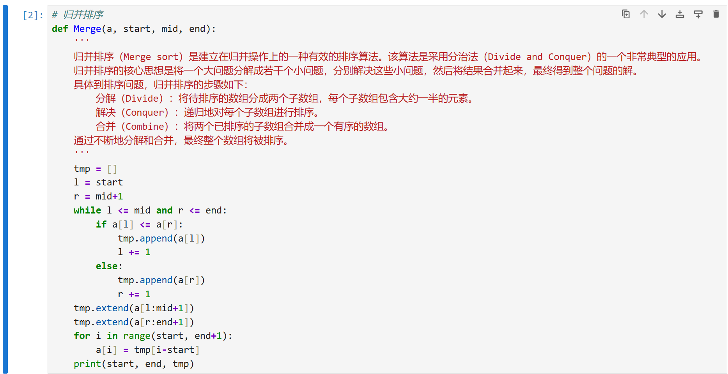

Python实现
代码展示
关键点
关键点：递归分解数组，使用 `merge` 函数合并有序数组，完成整个归并排序过程。

Slide 29
Python实现
代码展示
关键点
关键点：递归分解数组，使用 `merge` 函数合并有序数组，完成整个归并排序过程。

Slide 30
11
复杂度分析

Slide 31

时间复杂度
时间复杂度
时间复杂度：O(n log n)，每次合并的代价是 O(n)，递归深度是 log₂n，通过复杂度分析理解归并排序的效率。

Slide 32

空间复杂度
空间复杂度
空间复杂度：O(n)，需要额外的数组来暂存合并结果，通过空间复杂度分析理解归并排序的资源消耗。

Slide 33
12
稳定性分析

Slide 34
稳定性
稳定性说明
稳定性：归并排序是稳定的排序算法，在合并过程中，如果两个元素相等，总是优先选择左边的元素，保证了相等元素的相对顺序不变。

Slide 35
13
课堂练习

Slide 36
练习 1
实现merge函数
实现 merge 函数，提供一个简单的测试用例：merge([1, 3, 5], [2, 4, 6])，通过练习巩固对 merge 函数的理解。

Slide 37
练习 2
手动模拟过程
提供数组 [7, 2, 9, 4, 1, 5, 3, 8]，手动模拟归并排序的分割与合并过程，加深对归并排序的理解。

Slide 38
14
实战演练

Slide 39
在线IDE
实现代码
提供一个模板代码，让学员实现 merge 函数，通过实战演练提升学员的编程能力。

Slide 40
测试用例
测试用例
assert merge([1, 3, 5], [2, 4, 6]) == [1, 2, 3, 4, 5, 6]
assert merge([1, 2], [3, 4, 5]) == [1, 2, 3, 4, 5]

Slide 41
15
小结与预告

Slide 42
小结
小结内容
分治法的核心思想：分解、解决、合并，归并排序的原理与合并过程，merge 函数的实现与双指针技巧，通过小结帮助学员梳理知识体系。

Slide 43
预告
预告内容
下节课：归并排序（下）—— 迭代实现、链表版本、外部排序，激发学员的学习兴趣。

Slide 44


感谢您的观看
授课人：
授课时间：

